Slide 1
Stödmaterial Medarbetarenkäten
Äldre samt vård- och omsorgsförvaltningen
Notes:
Detta bildspel är främst till dig som chef vad du ska tänka när du arbetar med resultat och analys av medarbetarenkäten

Slide 2
Chefens analys och förberedelser
Studera resultatet och se hur det ser ut.
Var har vi höga respektive låga värden?
Var har vi större höjningar respektive sänkningar?
Fundera över resultatet och vad det kan bero på? Dra dock inga förhastade slutsatser innan du haft dialog med medarbetarna.
Förbered medarbetarna genom att skicka ut resultatet till dem i förväg så att de själva hinner titta på det innan ni ska prata om det på APT. Enkelt att göra detta via verktyget B-engaged.
Notes:
Först går du som chef själv igenom resultatet av medarbetarenkäten och analyserar detta.

Slide 3
Resultat och analys av medarbetarenkät på APT
Notes:
Från denna sida kan ni visa detta bildspel till medarbetare.

Slide 4
Syftet med medarbetarenkäten
Syftet med medarbetarenkäten är att se vad medarbetarna tycker om Göteborgs stad som arbetsgivare samt vad som fungerar bra och vad som behöver bli bättre på våra arbetsplatser.
Det är meningen att ni i arbetsgrupperna ska prata om varför resultaten ser ut som de gör och tillsammans komma på hur ni kan jobba framåt för att det ska bli bättre. Det är också viktigt att prata om det som redan fungera bra och på vilket sätt ni kan bevara det.
Notes:
Kan vara bra att förklara syftet för medarbetarna så att de förstår varför det är viktigt att svara på medarbetarenkäten och att man pratar om hur man arbetar med resultatet.

Slide 5
Genomgång av resultat
Gå igenom enkäten och reflektera över resultatet. Känner ni igen er?
Om inte, vad kan det bero på? Finns det frågor som ni tolkat olika?
Vilka är enhetens styrkor?
Vilka är enhetens utvecklingsområden?
Prioritera och välj ut några av enhetens styrkor och utvecklingsområden och skriv in i handlingsplanen och diskutera vilka åtgärder som behöver genomföras.
Vid låg svarsfrekvens diskutera vad detta beror på.
Notes:
Dela in gruppen i mindre grupper (3-5 personer) så att de kan diskutera vilka prioriteringar de vill göra gällande enhetens styrkor och utvecklingsområden. Låt dem även diskutera vilka åtgärder som kan göras. Skriv in styrkorna under handlingsplanen för friskfaktorer och utvecklingsområden under handlingsplanen risker. Skriv in åtgärder och vem som är ansvarig och när ni beräknas vara färdiga.
Försök att skriva in åtgärder/aktiviteter även vid friskfaktorer, för även om det är något som redan är bra är det viktigt att man säkerställer så att det bevaras eller kanske t o m utvecklas ytterligare. Bra att då fundera på vad det är man gör för att fortsätta ha det som en friskfaktor.

Slide 6
Dialogfrågor kopplat till åtgärder i handlingsplanen
När vi arbetar med enkätresultatet kan det vara till hjälp att använda sig av dialogfrågor. Det är öppna frågor som ska leda fram till en diskussion kring resultatet av en enkätfråga. Exempel på vanliga dialogfrågor är:
Vad - Vad ska göras…? - Vad kan vi göra åt…?
Hur - Hur kan vi förbättra…? - Hur ser det ut…?
Vilka/Vilket - På vilket sätt kan vi förbättra…? - Vilka hinder finns…?
Exempel på dialogfrågor utifrån enkätfrågor:
- I vår grupp/enhet/avdelning tar vi hand om nya medarbetare på ett bra sätt. Hur kan vi förbättra våra rutiner? Vad kan göras?
- I vår grupp/enhet/avdelning har vi ett bra samarbete. Vad kan vi göra för att förbättra förutsättningarna? Hur kan detta genomföras?

Slide 7
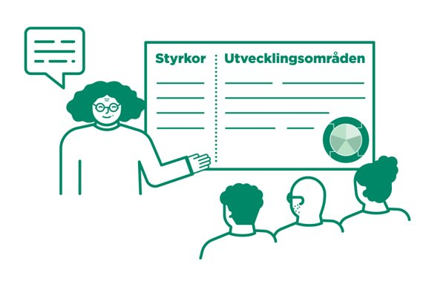
Frisk- och riskfaktorer
Skriv in era frisk- och riskfaktorer i er handlingsplan i stratsys.

Slide 9
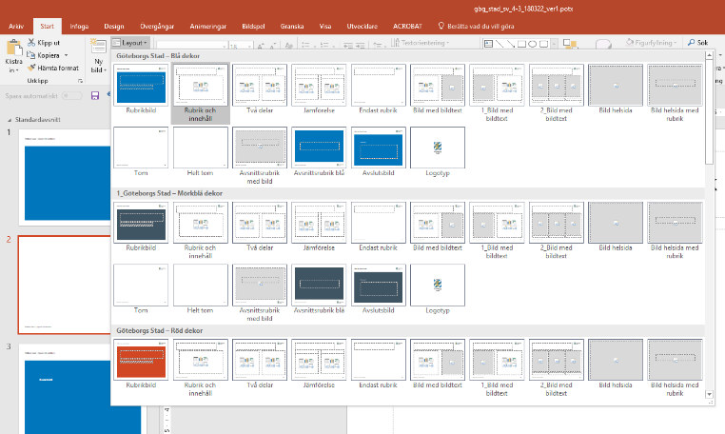
Kort instruktion
Mallen innehåller 8 st layoutmallar med tillhörande layouter i olika dekorfärger
Vill du byta layout väljer du LAYOUT i fliken START

